Slide 1
Situasjon
Tømmerkjøpere får ikke solgt tømmer som ikke er sertifisert etter PEFC skogstandard
Eiendommer over 50 dekar må ha minimum Miljøregistrering i Skog(MIS) for å kunne levere tømmer
MIS registreringer har en godkjent levetid på 15 år, kan utvides med inntil to år om det er et pågående revisjonsprosjekt.
Skogbruksplan i Rakkestad kommune er fra 2008.
Prosjekt er startet sommeren 2023
Prosjektgruppa har basert på en vurdering av kvalitet og pris innstilt Viken Skog til å utføre takstoppdraget.

Slide 2
Medlemmer i takstutvalget
Leder | Ole-Petter Holene | Smaalenene Skogeierlag
Medlem | Ole Ludvig Gjøby | Smaalenene Skogeierlag
Medlem | Ole Fredrik Herrebrøden | Berg Skogeierlag
Medlem Medlem Medlem Medlem Medlem Medlem | Ole Martin Kynningsrud Ingvar Seeland Bror Skansen Tor Vidar Nikolaisen Stein Aasgaard Erling Dehnes | Berg Skogeierlag Degernes Skogeierlag Viken Skog SA Glommen Mjøsen Skog SA Glommen Mjøsen Skog SA Degernes Skogeierlag
Rådgiver Rådgiver Rådgiver Rådgiver | Torbjørn Fosser Harald Nøding Østvik Jan Egil Nygaard Jon Anders Anmarkrud | Rakkestad kommune (sekretær) Halden kommune Statsforvalteren i Oslo og Viken Statsforvalteren i Oslo og Viken

Slide 3
Ny skogbruksplan i Rakkestad og Berg

Slide 4
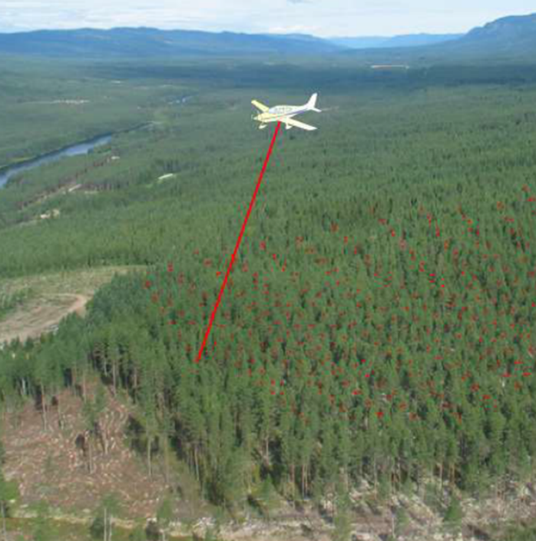
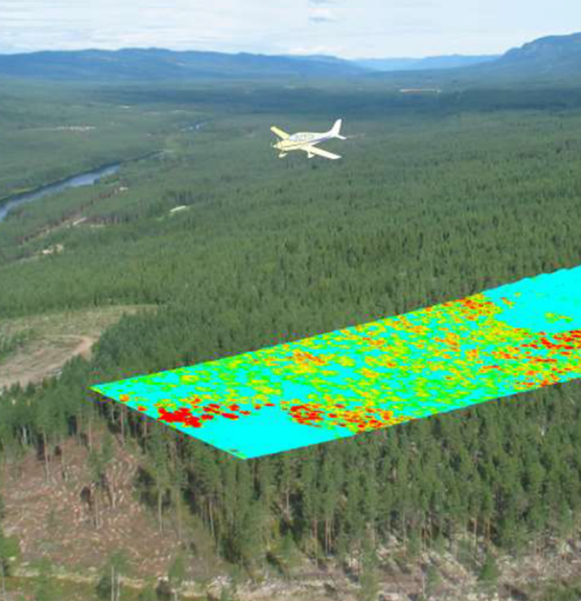
Laserscanning gjennomført sommeren 2022

Slide 5
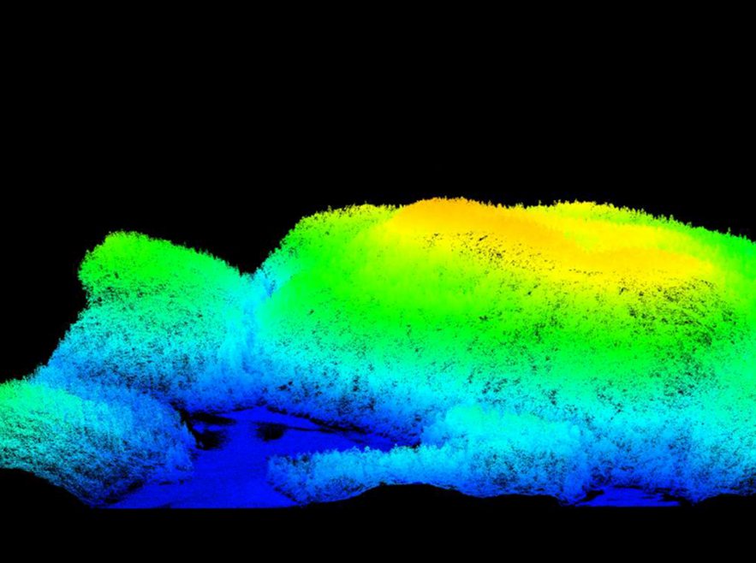

Slide 6
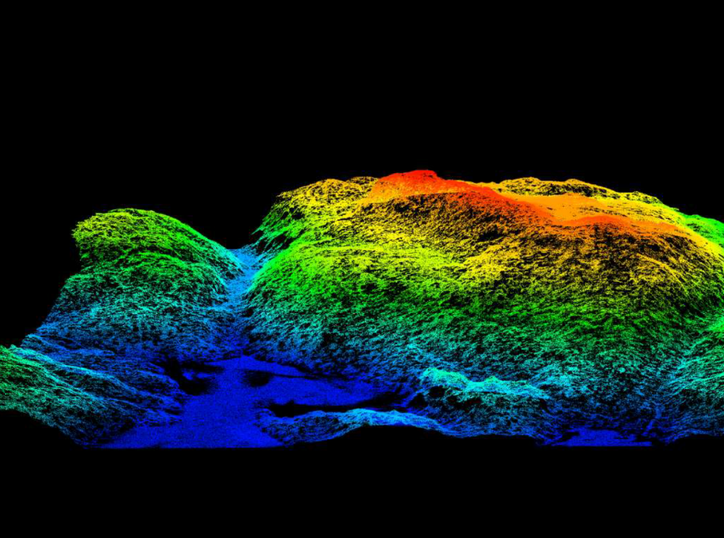

Slide 7
Lasertakst
Arealbasert lasertakst brukes i kombinasjon med fototakst
Lasertakst – laserdataene kan brukes til å finne
Trehøyde, volum, treantall, grunnflate osv.
Behandlingsforslag hogstklasse 2 og 3
Bestand som kan være egnet (eller uegnet) for lukkede hogster
Treslag
Hogster
Feil i gammel takst – for eksempel myr eller skrapskog som faktisk er produktiv skog eller bestand som burde vært delt opp i flere deler.
Fototakst – i tillegg til laserdata bruker vi fortsatt flybilder
Bestandsinndeling
Dominerende treslag og treslagsfordeling
Lauvdominerte bestand

Slide 8
Framdriftsplan
Januar/ferbuar 2024
Bestillingsskjema og takstbrosjyre sendes til alle skogeiere over 50 daa
Informasjonsmøter
Sommeren 2024
Feltarbeid med prøveflater – grunnlaget for lasertakseringen
Feltarbeid for miljørevisjon – grunnlaget for nøkkelbiotoper
Sommeren 2025
Markbefaring for eiendommer hvor det er bestilt
Skogbruksplanene skal leveres innen 31. august

Slide 9
Priseksempler

